Slide 1

Дослідження Операцій
Предмет, методологія та прийняття обґрунтованих рішень у складних системах. Від реальної проблеми до математичної моделі.

Slide 2

Головний результат навчання
Після лекції: від проблеми — до перевіреної моделі
Студент має побачити в IT-проблемі чотири елементи моделі:
4
1. Рішення: визначити керовані альтернативи дій.
2. Параметри: відокремити змінні x, дані a та невизначеність ξ.
Кроки мислення
3. Модель: задати допустиму множину X та критерій W(x).
4. Перевірка: розв’язати, верифікувати й валідовувати результат.

Slide 3

Історія: Від Радарів до IT
Зародження Дисципліни (1939–1947)
Дослідження операцій виникло під час Другої світової війни для розгортання радарних мереж та маршрутизації конвоїв при дефіциті ресурсів.
Нобелівський лауреат Леонід Канторович (1939) заклав основи лінійного програмування, а Джордж Данциг (1947) створив Симплекс-метод, що революціонізував оптимізацію.

Slide 4

Проблема: технічний борг створює вузькі місця
Технічний
борг
Висока
зв’язність
Ручна
регресія
3
тижні
Legacy-система: повільні релізи й Downtime
Рішення: що модернізувати першочергово?
Два вимірювані bottleneck: доставка змін і надійність
Обмеження: діючий бізнес, команда, бюджет, сумісність.
Один
сервер
Пікове
навантаження
Відмова
2 год
/ міс.
Критерій: lead time, downtime, ризик і вартість.
Кейс: ручна регресія + висока зв’язність → реліз 3 тижні; піки → до 2 год простою/місяць.
Notes:
Почніть із питання: яке рішення тут треба прийняти? Числа подано як навчальний кейс, а не як галузеву статистику.
[Sources]
- Навчальний кейс сформовано для курсу.

Slide 5
Рішення: архітектура + автоматизація доставки
Мікросервіси
Go / Node.js
Docker
API contracts
Kubernetes
health checks
autoscaling
rollback
Моноліт
ручні тести
1 реліз/міс.
Моноліт → мікросервіси + CI/CD
Сервіси: Go / Node.js у Docker-контейнерах.
Оркестрація: Kubernetes, health checks, autoscaling.
Якість: автотести в GitLab CI для кожного Pull Request.
GitLab CI/CD: Pull Request → автотести → образ → deploy
ДО визначає порядок міграції, ресурси й компроміс між швидкістю, ризиком і вартістю.
Notes:
Технології самі по собі не задають план. Задача ДО — вибрати черговість винесення сервісів і розподілити обмежені ресурси.
[Sources]
- Kubernetes documentation: https://kubernetes.io/docs/
- GitLab CI/CD documentation: https://docs.gitlab.com/ci/

Slide 6





План міграції: Strangler Fig без зупинки бізнесу
Контур
Перший сервіс
Автотести
Масштабування
Відключення
Виділити домени та залежності
Винести low-risk компонент
CI/CD і контрактні тести
Kubernetes і спостережуваність
Прибрати модуль моноліту
2 квартали • 3 Backend • 1 DevOps • 1 QA Automation
Notes:
Strangler Fig зменшує ризик великого одноразового переходу. У задачі ДО оптимізуються послідовність робіт, використання команди та ризик простою.
[Sources]
- Martin Fowler, Strangler Fig Application: https://martinfowler.com/bliki/StranglerFigApplication.html

Slide 7
Метрики успіху: DORA + ROI
Метрика | До міграції | Ціль кейсу | Навіщо вимірюємо
Lead Time for Changes | 14 днів | 45 хв | Швидкість доставки цінності
Deployment Frequency | 1 раз/місяць | кілька разів/день | Малі й безпечні зміни
MTTR | 2 години | 5 хв | Стійкість і швидкий rollback
ROI = (зекономлений час + уникнений downtime − інвестиції) / інвестиції
Notes:
Показники до/після — цільові значення навчального кейсу. DORA-метрики дають операційний зворотний зв’язок, а ROI переводить ефект у бізнесову площину.
[Sources]
- DORA metrics: https://dora.dev/guides/dora-metrics-four-keys/

Slide 8
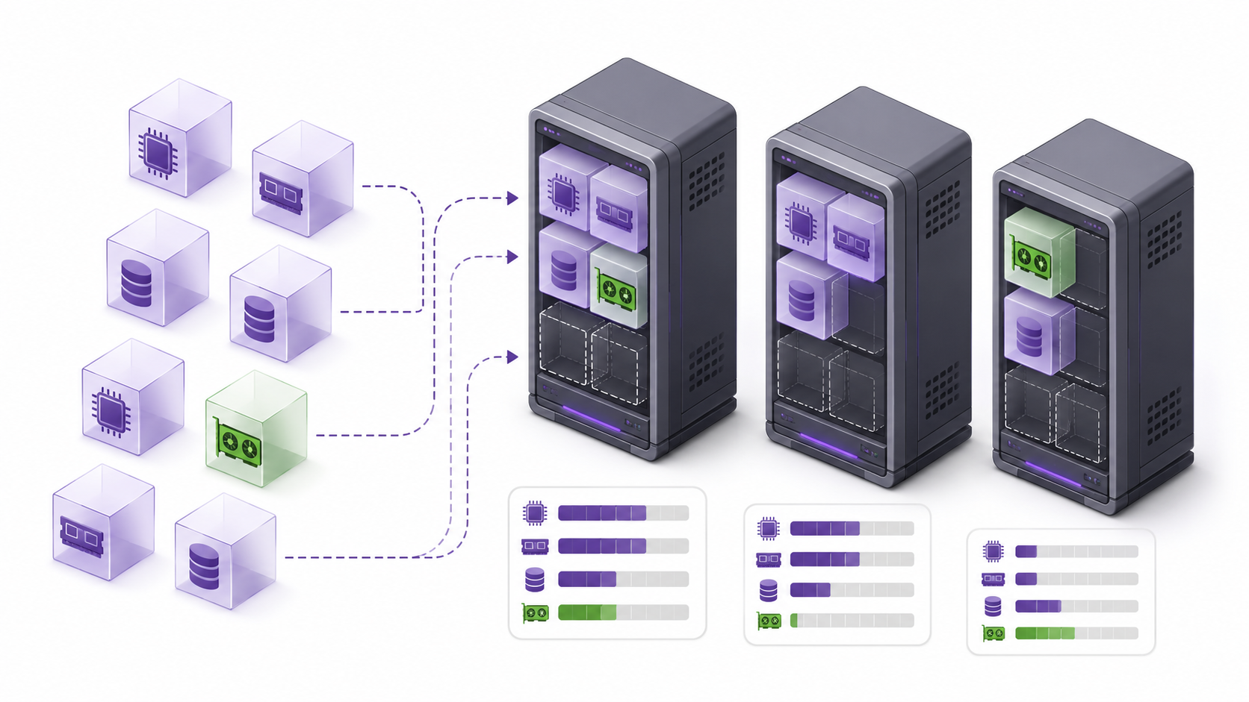
Kubernetes: Pod → Node як задача розміщення
Постановка: обрати Node для кожного Pod
Змінні xᵢⱼ: Pod i призначено на Node j.
Обмеження X: CPU, RAM, GPU, affinity, taints.
Критерій W(x): latency, баланс, енергія або вартість.
Один кластер — багато допустимих розміщень. ДО задає правило вибору.
Notes:
Kubernetes планує Pod на Node за запитами ресурсів і правилами сумісності. На слайді критерій W(x) подано як навчальну модель ДО: залежно від постановки можна мінімізувати latency, дисбаланс, вартість чи енергію. Це не означає, що стандартний kube-scheduler розв’язує одну глобальну функцію оптимізації.
[Sources]
- Kubernetes, kube-scheduler: https://kubernetes.io/docs/concepts/scheduling-eviction/kube-scheduler/
- Kubernetes, Resource Management for Pods and Containers: https://kubernetes.io/docs/concepts/configuration/manage-resources-containers/
- Kubernetes, Assigning Pods to Nodes: https://kubernetes.io/docs/concepts/scheduling-eviction/assign-pod-node/
- Ілюстрація розміщення workload створена для курсу.

Slide 9
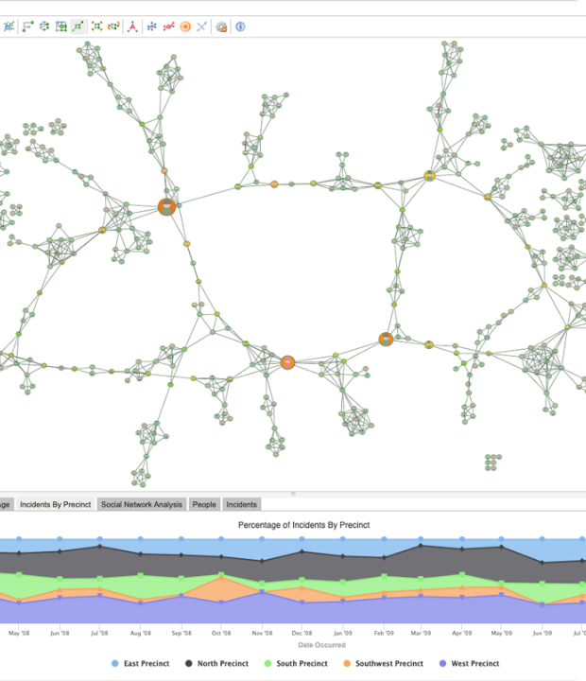
Kubernetes Scheduler:
Filter → Score → Bind
Черга
Pod
FILTER
допустимість
SCORE
0…100
BIND
Pod → Node
Евристичний pipeline ≠ глобальний ILP solver
Filter відсікає несумісні Nodes; Score ранжує допустимі варіанти.
Bind фіксує вибір. Навчальна модель: bin packing / ILP, xᵢⱼ ∈ {0,1}.
Навчальна модель: bin packing / ILP
xᵢⱼ ∈ {0,1}; місткість CPU, RAM, GPU
Notes:
У реальному kube-scheduler один цикл вибирає Node для Pod: Filter plugins відсікають непридатні вузли, Score plugins ранжують ті, що залишилися, а Bind застосовує рішення. Після нормалізації оцінки лежать у діапазоні до MaxNodeScore = 100. ILP на слайді — не опис стандартної реалізації Kubernetes, а навчальна формалізація задачі розміщення: кожен Pod призначається одному Node, а сума потреб не перевищує місткість.
[Sources]
- Kubernetes, Scheduling Framework: https://kubernetes.io/docs/concepts/scheduling-eviction/scheduling-framework/
- Kubernetes, kube-scheduler: https://kubernetes.io/docs/concepts/scheduling-eviction/kube-scheduler/
- Kubernetes source, MaxNodeScore in scheduler framework: https://github.com/kubernetes/kubernetes
- Офіційна ілюстрація Scheduling Framework: https://kubernetes.io/docs/concepts/scheduling-eviction/scheduling-framework/

Slide 10
4
B
3
2
F
Маршрутизація: вибрати найкращий допустимий шлях
A
D
2
6
3
6
7
4
G
C
Shortest Path / Min-Cost Flow
5
Змінні рішення: які дуги входять до маршруту. Обмеження: зв’язність і пропускна здатність.
E
Критерій: мінімізувати сумарну затримку або вартість; для потоків — не перевищити capacity каналів.
Оптимальний шлях A → B → D → F
сумарна вартість = 4 + 3 + 2 = 9
Notes:
На графі показано один найкоротший шлях. Google Maps, OSPF/IS-IS і traffic engineering використовують різні ваги та додаткові обмеження, але спільна ідея — вибір допустимого маршруту з найкращим критерієм.
[Sources]
- Google Maps Platform Routes API: https://developers.google.com/maps/documentation/routes
- IETF RFC 2328, OSPFv2: https://www.rfc-editor.org/rfc/rfc2328

Slide 11
Обслуговування процесів: кілька черг — один CPU
Черги процесів
Високий пріоритет
P1 · 3 ms
P4 · 6 ms
ВИБІР
ПРОЦЕСУ
FCFS · RR
Priority / MLFQ
Постановка: який процес виконувати наступним?
Інтерактивні
P2 · 2 ms
P5 · 4 ms
CPU
1 процес
у момент часу
Змінні рішення: порядок запуску та квант CPU.
Обмеження: один CPU, тривалість burst, пріоритет, дедлайн.
Пакетні
P3 · 12 ms
P6 · 18 ms
Критерії: час відповіді й очікування, пропускна здатність, справедливість.
Завершено
Після I/O або вичерпання кванта процес може повернутися до черги.
I/O завершено або квант вичерпано
Notes:
Процеси — заявки, CPU — обслуговуючий прилад, планувальник — дисципліна обслуговування. Порівняйте FCFS, SJF/SRTF, Round Robin, Priority і MLFQ. Числа burst time є навчальними.
[Sources]
- Linux kernel CFS scheduler design: https://docs.kernel.org/scheduler/sched-design-CFS.html
- Operating Systems: Three Easy Pieces: https://pages.cs.wisc.edu/~remzi/OSTEP/

Slide 12
Передавання пакетів: кілька джерел — один канал
Черги пакетів
VoIP · високий QoS
A1 · 200 B
A2 · 200 B
ВИБІР
ПАКЕТА
QoS + BUFFER
Priority
WFQ / DRR
Постановка: який пакет передавати наступним?
Відео
B1 · 1200 B
B2 · 1000 B
КАНАЛ
ємність C
1 пакет
у момент часу
Змінні рішення: порядок пакетів, клас QoS, частка пропускної здатності.
Обмеження: ємність C, буфер, довжина пакета, дедлайн.
Дані
C1 · 1500 B
C2 · 1500 B
Критерії: затримка, втрати, джиттер, пропускна здатність, справедливість.
Отримувач
Після втрати або тайм-ауту пакет може бути повторно поставлений у чергу.
Втрата / тайм-аут → повторне передавання
Notes:
FIFO — лише одна можлива дисципліна. Для класів трафіку порівняйте strict priority, WFQ/DRR та flow queueing. Рішення визначає порядок і частку каналу, критерії конфліктують.
[Sources]
- RFC 8290: https://www.rfc-editor.org/rfc/rfc8290
- RFC 2309: https://www.rfc-editor.org/rfc/rfc2309

Slide 13
LLM як задача ДО: оптимізація навчання
Loss minimization + distributed scheduling
Змінні: ваги θ, batch size, parallelism, placement.
Обмеження: GPU memory, bandwidth, energy budget.
Ваги θ: оптимізуються за градієнтом ∇L(θ)
Критерії: loss, час навчання, вартість і utilization.
GPU 1
data
GPU 2
tensor
GPU 3
pipeline
GPU 4
data
SGD/AdamW оптимізують ваги; планувальник розподіляє роботу й градієнти між GPU.
Scheduling мінімізує idle time і мережеві обміни
Notes:
Коректне формулювання: навчання нейромережі містить оптимізаційну задачу, а інфраструктура додає задачі планування та розподілу ресурсів. Це не означає, що весь процес зводиться до одного класичного солвера.
[Sources]
- PyTorch Distributed overview: https://pytorch.org/tutorials/beginner/dist_overview.html
- Megatron-LM: https://arxiv.org/abs/1909.08053

Slide 14
LLM як задача ДО: інференс і serving
Запит A
Черга → continuous batching → GPU → токени
Continuous
Batching
черга + SLA
GPU
Paged
KV cache
Токени
▮▮▮
▮▮
Batching: коли й які запити об’єднати в batch.
Запит B
KV cache: пам’ять GPU, SLA, довжина контексту.
Запит C
Компроміс: throughput, TTFT, TPOT і якість.
Компроміс: TTFT ↔ TPOT ↔ throughput ↔ quality
PagedAttention зменшує фрагментацію; speculative decoding прискорює генерацію за умов перевірки токенів.
Notes:
Поясніть різницю між прогнозом моделі та операційним serving. Continuous batching і керування KV cache — задачі онлайн-планування під випадковим потоком запитів.
[Sources]
- vLLM / PagedAttention: https://arxiv.org/abs/2309.06180
- Speculative Decoding: https://arxiv.org/abs/2211.17192

Slide 15
LLM: оптимізація інфраструктури й вартості
Рівень | Рішення | Обмеження | Критерій
Autoscaling | Кількість GPU-реплік | SLA, квоти, cold start | мін. cost за заданого p95
Instance mix | Spot vs On-Demand | ризик переривання, регіон | $/1M tokens, availability
Quantization | FP16 → INT8 / INT4 | пам’ять і втрата якості | quality на одиницю cost/energy
Багатокритеріальна задача: latency • quality • $/1M tokens • energy
Notes:
Квантоване представлення ваг зменшує пам’ять і обчислення, але допустима втрата якості залежить від workload. Тому рішення оцінюють за Pareto-компромісом, а не за однією універсальною метрикою.
[Sources]
- GPTQ: https://arxiv.org/abs/2210.17323
- Kubernetes autoscaling: https://kubernetes.io/docs/concepts/workloads/autoscaling/

Slide 16
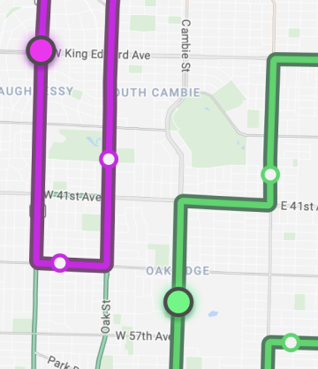
ШІ прогнозує — ДО планує
Приклад: динамічна логістика
ШІ прогнозує затори, ETA та попит. Ці оцінки стають параметрами й сценаріями моделі.
ДО розподіляє замовлення й оптимізує маршрути VRP з урахуванням місткості, часових вікон і вартості.
Notes:
Синергія має чіткий поділ ролей. ML оцінює невідомі параметри: час руху, імовірність затору, ETA та попит. ДО отримує ці прогнози як вхідні дані й обирає кероване рішення: який кур’єр виконає замовлення, в якій послідовності відвідати точки та коли перепланувати маршрут. Route Optimization API формалізує цілі й обмеження та повертає призначення задач транспортним засобам і послідовності відвідувань.
[Sources]
- Google Maps Platform, Route Optimization API overview: https://developers.google.com/maps/documentation/route-optimization/overview
- Google Maps Platform, optimizeTours: https://developers.google.com/maps/documentation/route-optimization/reference/rest/v1/projects.locations/optimizeTours
- Ілюстрація маршрутів: Google Maps Platform Route Optimization documentation.

Slide 17




Основні терміни дослідження операцій
Операція
Рішення (x)
Операція — керована система дій, спрямована на вимірюваний результат за обмежених ресурсів.
Рішення x — конкретний вибір керованих параметрів із множини допустимих альтернатив X.

Slide 18
Визначення ДО: різні формулювання — спільне ядро
Джерело | Акцент визначення | Ключове питання
Є. С. Вентцель | кількісне обґрунтування рішень в операції | Яке рішення є найкращим за заданим критерієм?
Hillier & Lieberman | науковий підхід до проєктування й керування системами | Як модель поліпшує роботу всієї системи?
Taha | математичні моделі та алгоритми оптимізації | Як знайти допустимий оптимум обчислювально?
INFORMS | аналітика для кращих рішень у складних системах | Як дані й моделі підтримують практичне рішення?
Робоче визначення курсу: ДО — побудова й аналіз моделей для вибору найкращої допустимої дії.
Notes:
Формулювання на слайді — україномовні змістові парафрази, а не дослівні цитати.
[Sources]
- Е. С. Вентцель, Исследование операций: задачи, принципы, методология.
- Hillier & Lieberman, Introduction to Operations Research.
- Hamdy A. Taha, Operations Research: An Introduction.
- INFORMS, What is Operations Research: https://www.informs.org/Explore/Operations-Research-Analytics

Slide 19


Оптимізаційна задача = x, X, W(x)
x* = arg min W(x) за умов x ∈ X
Змінні рішення x
Допустима множина X і критерій W(x)
Що ми можемо змінювати: маршрут, розклад, кількість серверів, розподіл GPU.
X задає ресурсні, часові й логічні межі; W(x) вимірює якість рішення.
Notes:
Це головна тріада першої лекції: змінні рішення x, допустима множина X і критерій W(x). Не переходьте тут до виведення алгоритмів.

Slide 20
Життєвий цикл OR-проєкту
Проблема
Збір Даних
Модель
Солвер
Перевірка
Визначити межі системи та цілі
Оцінити параметри a та невизначеність ξ
Побудувати W(x) і допустиму множину X
Знайти найкраще допустиме рішення x*
Verification + Validation

Slide 21

Якість моделі: верифікація ≠ валідація
Критерій | Верифікація (Verification) | Валідація (Validation)
Ключове питання | «Чи правильно ми побудували модель?» | «Чи правильну модель ми побудували?»
Об'єкт перевірки | Математична логіка, код, відсутність багів | Відповідність моделі реальному об'єкту
Метод оцінки | Тестування алгоритму, синтаксичний контроль | Порівняння з історичними даними, експеримент

Slide 22
Підручники з ДО: зміст і методичний акцент
Підручник | Головний акцент | LP / MILP | Графи | Черги / симуляція
Hillier & Lieberman | повний цикл ДО та case studies | ✓ | ✓ | ✓
Hamdy A. Taha | алгоритми й обчислювальні процедури | ✓ | ✓ | ✓
Ronald Rardin | поглиблене математичне моделювання | ✓ | ◐ | ◐
Зайченко Ю. П. | базовий системний курс українською | ✓ | ✓ | ✓
Наконечний, Савіна | математичне програмування й економічні задачі | ✓ | ◐ | —
Глибовець, Олецький | розклади та розподілені IT-системи | ◐ | ✓ | ◐
✓ — системно; ◐ — вибірково; — — не основний фокус. Курс поєднує класичні методи з Cloud, Kubernetes і LLM-кейсами.
Notes:
Матриця показує не рейтинг книжок, а різні методичні ролі. Hillier і Taha задають міжнародний каркас; Rardin поглиблює моделювання; українські видання дають локальну термінологію та профільні приклади.
[Sources]
- Hillier & Lieberman, Introduction to Operations Research.
- Hamdy A. Taha, Operations Research: An Introduction.
- Ronald L. Rardin, Optimization in Operations Research.
- Зайченко Ю. П., Дослідження операцій.
- Наконечний С. І., Савіна С. С., Математичне програмування.
- Глибовець М. М., Олецький О. В., Алгоритми розкладу та планування в розподілених системах.

